Slide 1
형상변경관리 답안
SW 아키텍처기반 자바빅데이터 개발자

Slide 2
답안 1.

Slide 3

1. 형상 변경관리 아키텍처 (학원-집 개발환경)
인터넷(https)
Origin/master
형상관리 서버
프로젝트생성
학원 컴퓨터
Clone(import)집 컴퓨터
pull
push
push
자바 이클립스
워크스페이스
.java 생성
Stain area
로컬 레파지토리
로컬
레파지토리
Stagin area
자바
이클립스
워크스페이스
Java 생성
add
commit
commit
add

Slide 4
답안 2.

Slide 5
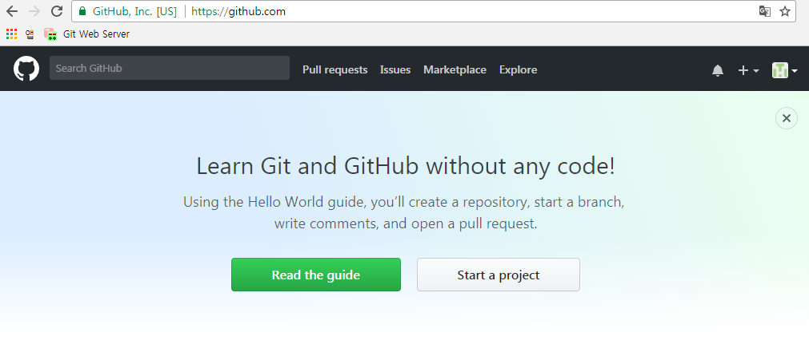
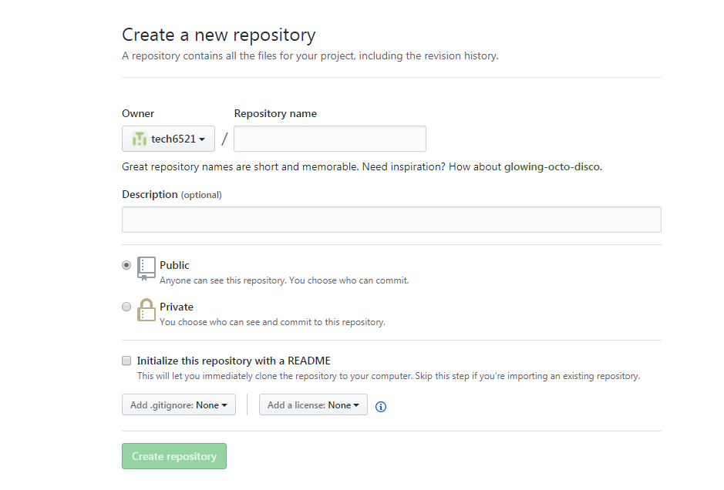
Step1]
Start a project 를 클릭한다
Create a new repository에서 my_portfolio1 프로젝트 생성

Slide 6
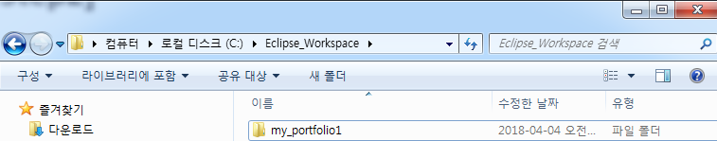
Step2]
my_portfolio1 워크스페이스 생성

Slide 7
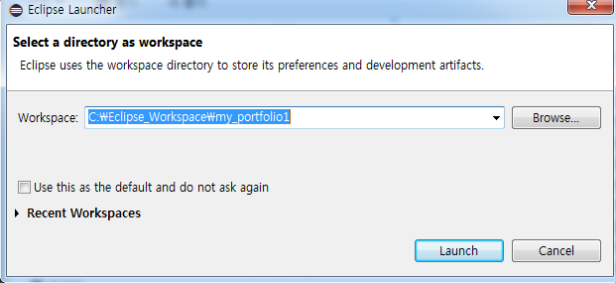
Step3]
생성한 my_portfolio1 워크스페이스를 선택 후 이클립스 시작

Slide 8
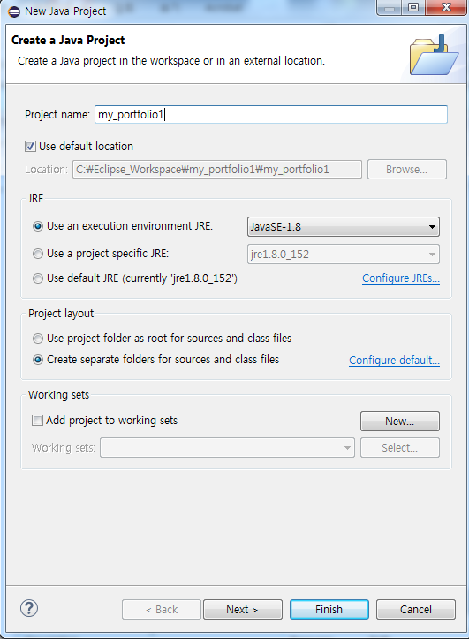
Step4]
my_portfolio1 자바프로젝트 생성

Slide 9
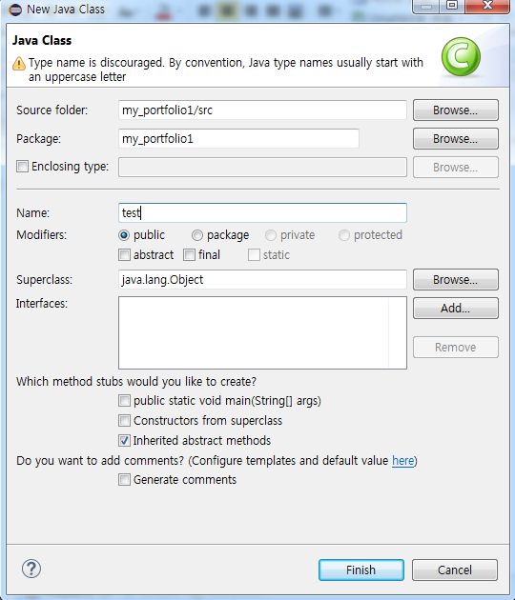
Step4]
test.java 생성

Slide 10
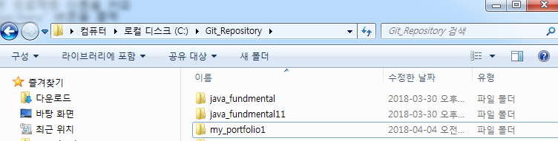
Step4]
로컬레파지토리 my-portfolio1 생성

Slide 11
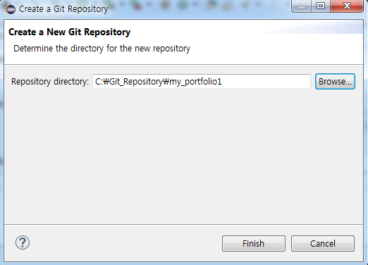
Step4]
프로젝트 우클릭 - Team - Share Project 선택하여 로컬레파지토리 생성한 경로 지정한 후 피니쉬

Slide 12
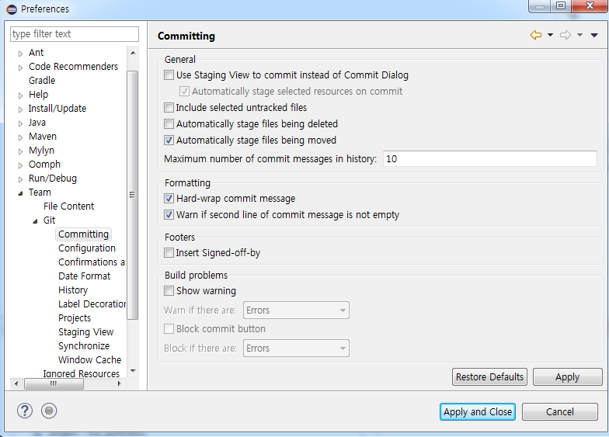
Step4]
Windows - preference - Team - git - commiting - Use Staging view to commit instead of commit dialog 체크박스 해제

Slide 13
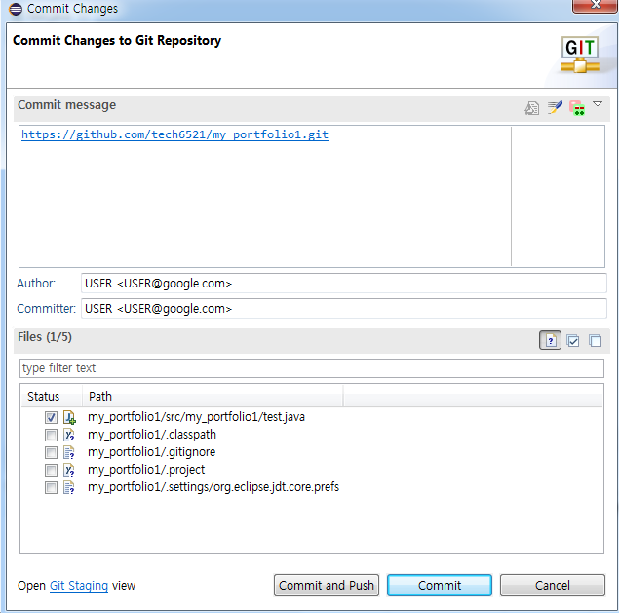
Step4]
메시지 아무렇게나 주고 커밋

Slide 14
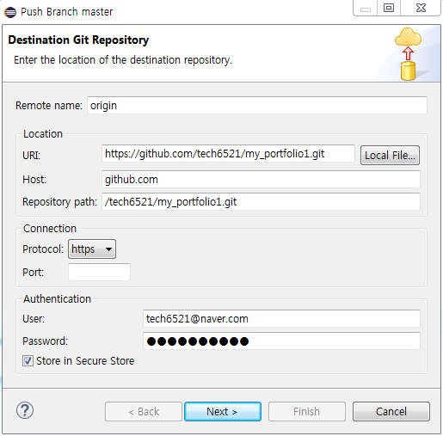
Step4]
url 입력후 next

Slide 15
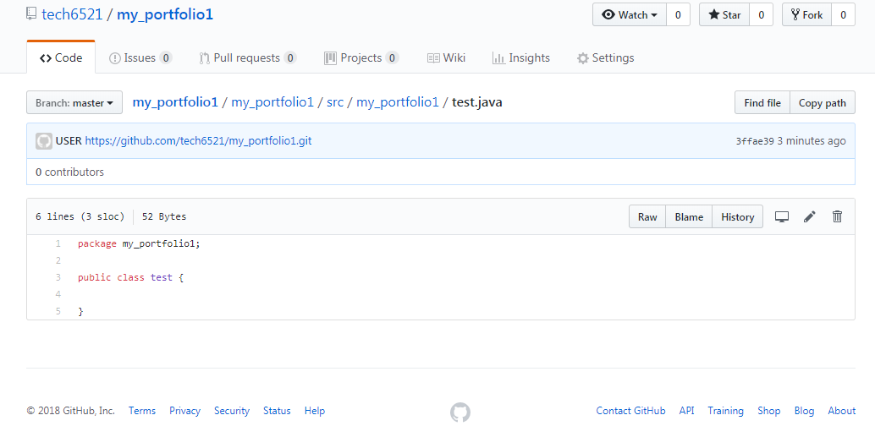
Step4]
형상관리 서버로 이동

Slide 16
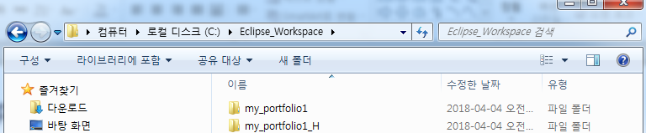
Step4]
개념적으로 집에서 사용할 워크스페이스를 생성한다.(HOME 경로잘못설정하여 H로함.. ㅠㅠ)

Slide 17
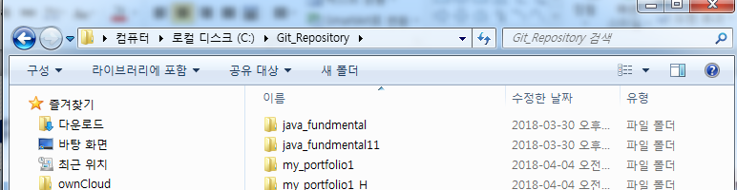
Step4]
개념적으로 집에서 사용할 로컬레파지토리를 생성한다

Slide 18
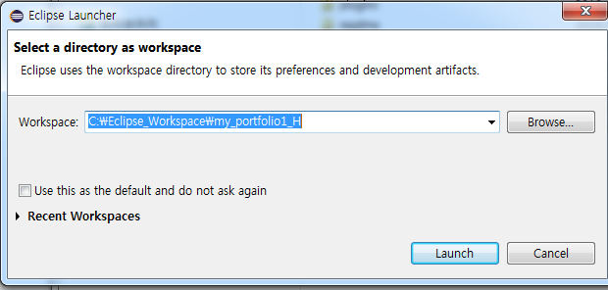
Step4]
이클립스를 별도로 수행한다.

Slide 19
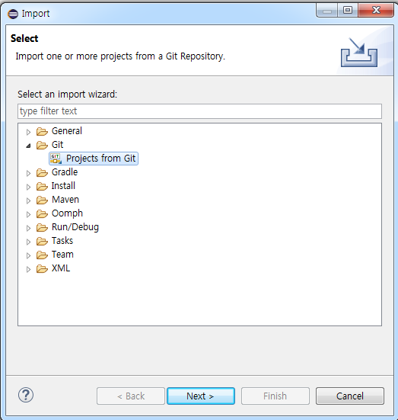
Step4]
이클립스를 별도로 수행한다.
File-import 메뉴 클릭
Git->projects from Git 선택후 next

Slide 20
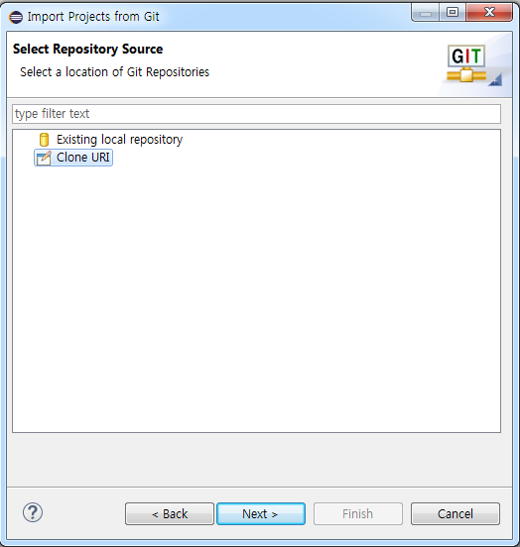
Step4]
Clone URL 선택 후 next

Slide 21
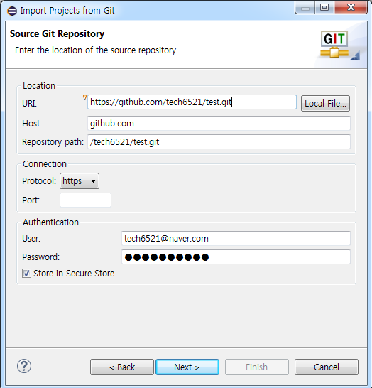
Step4]
Git hub에서 주소 복사해서 붙여넣은다음 next(잘못설정하여 다시하였습니다. my_portfolio1)

Slide 22
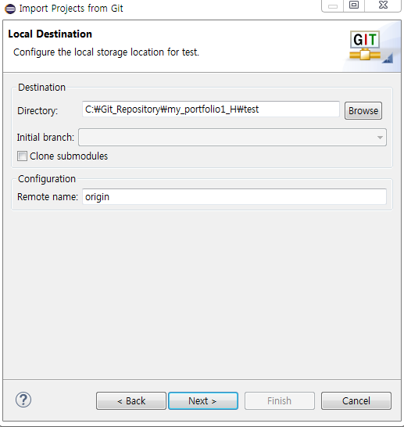
Step4]
E:\Git_Repository\my_portfolio1_H 경로 선택 후 next

Slide 23
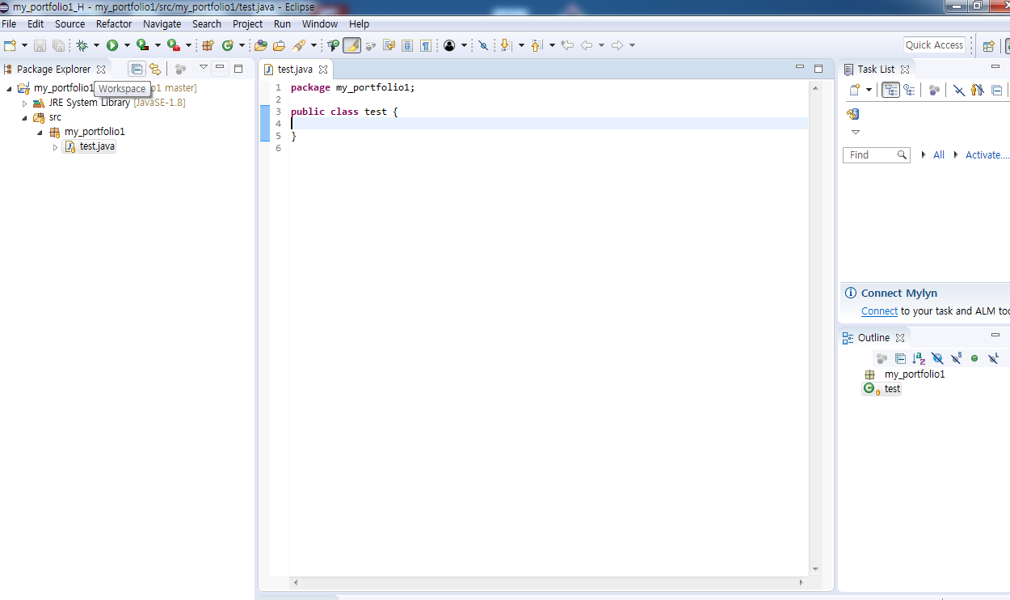
Step4]
연동되어 나타남

Slide 24
Step4]
E:\Git_Repository\my_portfolio1_H 경로 선택 후 next

Slide 25
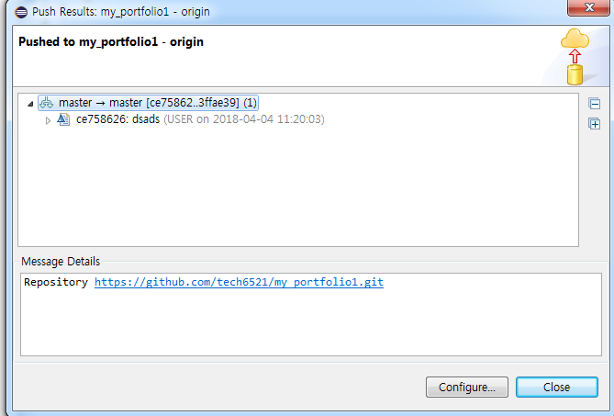
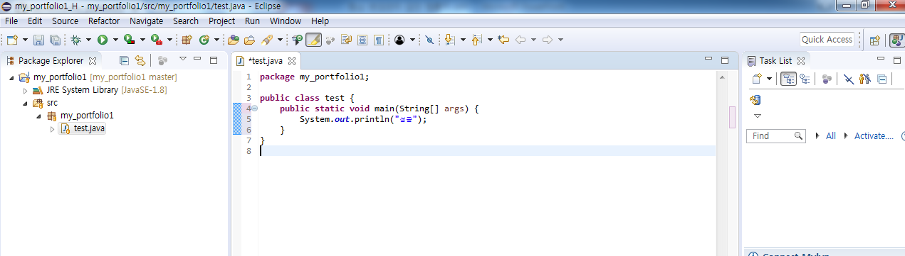
Step4]
집 컴퓨터에서 소스변경 - commit & push

Slide 26
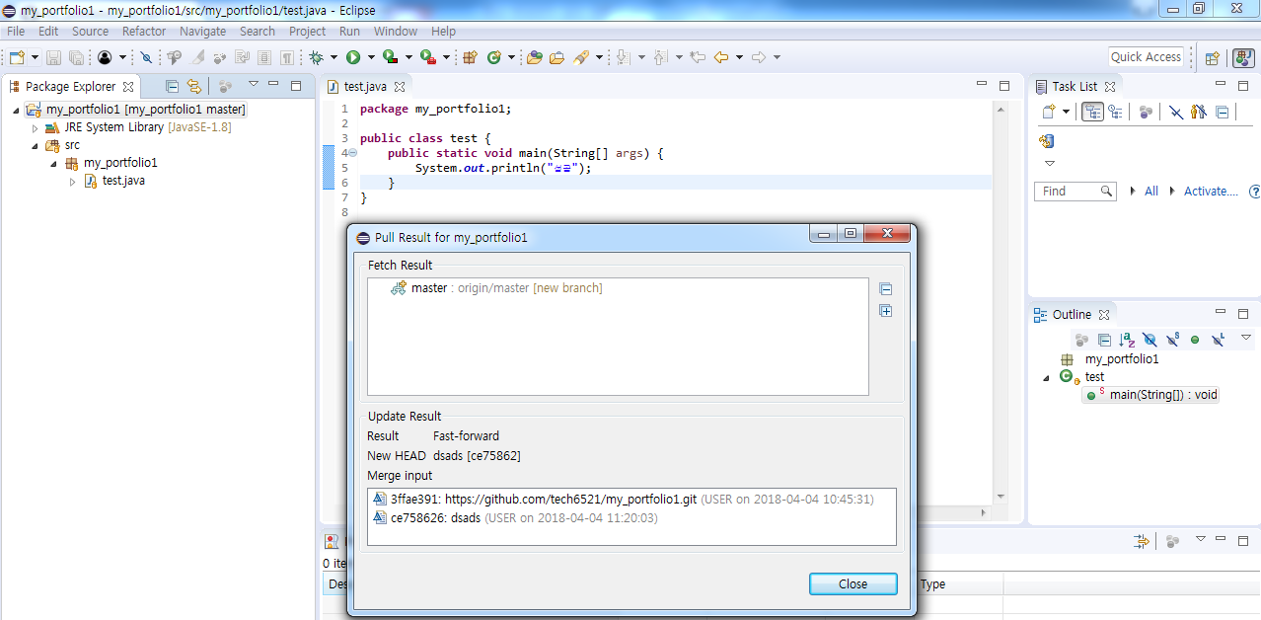
Step4]
집이 아닌 학원컴퓨터에서 full 하여 동기화

